Slide 1
Автоматизированная реализация механизмов композиции в предметно-ориентированных языках
Андрей Бреслав
СПбГУ ИТМО
2010

Slide 2
Предметно-ориентированные языки
Domain Specific Languages (DSLs)
Предназначены для использования в узкой предметной области
  SQL
  Yacc
  Make
  Regular expressions
  HTML
  ER-Diagram
GPL = General-Purpose Language

Slide 3
Предметно-ориентированные языки (ПОЯ)
Языки общего назначения
(ЯОН/GPL)
Позволяют решать любые задачи
Предметно-ориентированные языки (ПОЯ/DSL)
Позволяют решать некоторые задачи
просто
SQL, make, YACC,
Regular expressions
Java, C/C++, C#, Ruby

Slide 4
Затраты на разработку
DSL удобнее, чем GPL
  Программы компактнее
  Выше уровень абстракции => Ошибок меньше
  Программы понятнее
  Можно привлекать экспертов в предметной области
DSL нужно сначала создать
  Для каждого проекта несколько DSL
  Необходимо, чтобы разработка была дешевой

Slide 5
Средства автоматизации разработки ПОЯ
ПОЯ
понятия из
предметной области
связи между ними
Для разработки достаточно генератора трансляторов:
YACC, ANTLR, ASF+SDF
Применение в реальных проектах
Среда разработки
  xText
  Fujaba
  MPS
Модульность и повторное
использование
  ???

Slide 6
Средства автоматизации разработки ПОЯ
Инструменты
  Генераторы лексических/синтаксических анализаторов: Lex/Yacc, ANTLR, ASF+SDF ...
  Генераторы сред разработки: xText, Fujaba, MPS
Функциональность
  Распознавание синтаксиса языка
  Построение внутреннего представления
  Автодополнение в редакторе и др. сервисы

Slide 7
Механизмы композиции
Большие проекты требуют повторного использования кода
Привычные механизмы: Функции, Классы
  Что это значит для SQL или Yacc?
Какие механизмы пригодны для всех ПОЯ?
  Модули
  Шаблоны/Макроопределения
  Аспекты

Slide 8
Постановка задачи
Автоматизировать поддержку мощных механизмов композиции, обеспечивающих модульность и повторное использование
  Шаблоны
    Аналогично макроопределениям в C или Lisp
    Корректность проверяется статически
  Аспекты
    Аналогично механизмам в AspectJ
Трансформация
Язык с шаблонами
и аспектами
Язык

Slide 9
Пример языка с шаблонами
funDef :
type ID '('
(var (',' var)*)?
')';
funcCall :
ID '('
(expr (',' expr)*)?
')'
funDef :
type ID '('
<List var, ','>
')';
funcCall :
ID '('
<List expr, ','>
')'
template List <item, sep> {
(<?item> (<?sep> <?item>)*)?
}
Использование
шаблонов

Slide 10
Цель
Язык
Язык
с шаблонами
Автоматически
Сообщения об
ошибках

Slide 11
Грамматика исходного языка
spec : (symbol ';')+ ;
symbol : ID (':' expression)+ ;
expression
: ID
: STRING
: expression (expression)+
: '(' expression ')' mult ;
mult
: '+'
: '*'
: '?' ;
Spec
1..*
Symbol
1..*
Expression
2..*
1
SymRef
String
Sequence
Iteration
0..1
Multiplicity

Slide 12
Грамматика общего языка шаблонов
abstraction
: ’template’ NAME (var (’,’ var)*)? type?
’{’ term ’}’;
var : NAME type?;
type : ’:’ typeName (’?’ | ’*’ | ’+’)?;
typeName
: basicType
: <?domainSpecificTypes> ;
basicType : ’Integer’ | ’String’
| ’Boolean’ | ’Character’ ;
term
: genericTerm
: <?domainSpecificTerms> ;
genericTerm
: '<?' NAME '>'
: '<' NAME (term (’,’ term)*)? ’>’ ;

Slide 13
Добавление шаблонов в существующий язык
spec : (symbol ';')+
: genericTerm ;
symbol : ID (':' expression)+
: genericTerm ;
expression
: ID
: STRING
: expression (expression)+
: '(' expression ')' mult
: genericTerm ;
term
: genericTerm
: spec
: symbol
: expression ;
Spec
Symbol
1..*
1..*
Term
2..*
1
SymRef
String
Sequence
Iteration
0..1
Multiplicity

Slide 14
Шаблоны в расширенном языке
funDef :
type ID '('
(var (',' var)*)?
')';
funcCall :
ID '('
(expr (',' expr)*)?
')'
funDef :
type ID '('
<List var, ','>
')';
funcCall :
ID '('
<List expr, ','>
')'
template List <item, sep> {
(<?item> (<?sep> <?item>)*)?
}

Slide 15
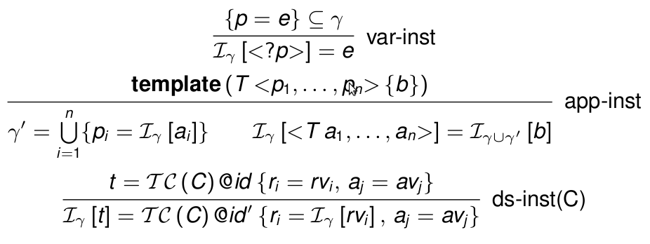
Семантика разворачивания шаблонов
Основные правила разворачивания:
  Применение шаблона заменяется его телом с подстановкой параметров
  Параметр заменяется фактическим аргументом
Рекурсия запрещена. Замыкания не поддерживаются

Slide 16
Структурная корректность
template List <item, sep> {
(<?item> (<?sep> <?item>)*)?
}
term
<List var, a : expression>
(var ((a : expression) var)*)?
Необходимо
  гарантировать корректность разворачивания
  корректно позиционировать сообщения об ошибках

Slide 17
Типы в определениях шаблонов
template List <
item : Expression,
sep : Expression>
: Expression {
(<?item> (<?sep> <?item>)*)?
}
<List
var, // : SymRef
a : expression // : Symbol
> // : Expression
Система типов контролирует структуру результата разворачивания
Типизируются шаблонные выражения
Типы автоматически порождаются по целевой мета-модели

Slide 18
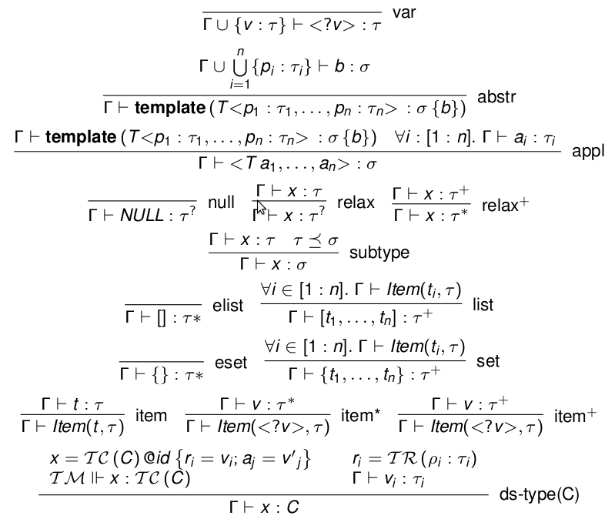

Slide 19
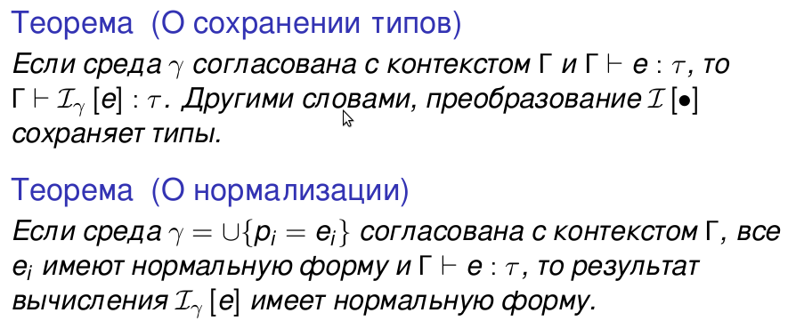
Свойства системы типов

Slide 20
Вывод типов
Часто типы в шаблонах можно не указывать
Типы определяются автоматически из тела шаблона
Возможность вывода тесно связана с однозначностью грамматики
Алгоритм вывода является корректным, но не полным
  Иногда вывести тип невозможно, и требуется его явное указание

Slide 21
Применения шаблонов грамматик: параметризованные модули
template SMMain<
event, eventRef, commandRef
> : Symbol+
{
system : <?event>* stateMachine;
stateMachine :
’statemachine’ NAME ’{’
state*
’}’ ;
state :
’state’ NAME ’{’
do? (transition ’;’)*
’}’;
do : ’do’ block;
transition : ’on’ <?eventRef> ’goto’ stateRef;
stateRef : NAME;
block : ’{’ (<?commandRef> ’;’)* ’}’;
}

Slide 22
Промежуточный итог
Механическая процедура для расширения языка механизмом шаблонов
  Синтаксис
  Семантика
  Система типов
    Гарантии корректности результатов
    Диагностика ошибок до разворачивания
Применения для языка описания грамматик
  Шаблоны выражений
  Параметризованные модули

Slide 23
Аспектно-ориентированное программирование
«Инвазивная композиция ПО»
Незнание (Obliviousness)
  Расширение программ, которые не были специально для этого спроектированы
Квантификация (Quantification)
  Применение одного и того же расширения в нескольких точках
    Множество точек применения описывается компактным предикатом

Slide 24
Появление и распространение
AspectJ – аспектно-ориентированное расширение Java
  Те же идеи используются в популярных платформах: Spring, Equinox и т. д.
Aspect.NET – аспекты для платформы .NET
Аспекты в формальных грамматиках
  JastAdd
  AspectG (ANTLR)
  Silver
  LISA
  Rats!

Slide 25
Общая схема аспекта
Аспект – набор аспектных правил
Каждое правило включает
  Срез (point-cut)
    Поисковый запрос, описывающий точки применения
    Обычно использует язык образцов, похожий на регулярные выражения
      AspectJ: call(int Hash*.size*(..))
  Совет
    Описывает изменения и их положение в точке применения
      AspectJ: after call(int Hash*.size*(..)) {Log.write(''size() called'');}

Slide 26
Пример использования аспектов в грамматиках
Задача:
  Описать отличия PostgreSQL от SQL92
  После DISTINCT может идти предложение ON
Срез:
  setQuantifier : ?d=DISTINCT | ...;
Совет:
  after ?d : (ON ’(’ <List expression, ’,’> ’)’)?;

Slide 27
Составляющие языка аспектов
Язык срезов
  Использует те же базовые понятия, что и язык шаблонов
  Добавляет подстановочные знаки (Wildcards)
    Соответствуют любому выражению данного типа
Язык советов
  Операции before, after, instead, remove
  instead ?a : <T <?a>>
    Заменяет все вхождения переменной результатом разворачивания шаблона

Slide 28
Примеры срезов
expr: term (("+" | "-") term)* ;
  Точное совпадение
expr: <?:Production+> ;
  Подстановочный знак (ПЗ) для продукций
<?:Symbol>: term <?:Sequence> ;
  ПЗ для последовательностей
<?:Symbol>: <?t:Symbol>(("+"|"-") ?t)* ;
  ПЗ Для символов и переменная
Notes:
All those match what's to the left. For you not to blame me for no examples )

Slide 29
Примеры срезов
expr: term (("+" | "-") term)* ;
  Точное совпадение
expr: {...} ;
  Подстановочный знак (ПЗ) для продукций
#: term .. ;
  ПЗ для последовательностей
#: ?t=# (("+" | "-") ?t)* ;
  ПЗ Для символов и переменная
Notes:
All those match what's to the left. For you not to blame me for no examples )

Slide 30
Семантика аспектов
Сопоставление с образцом
  Дана модель, найти в ней все объекты, соответствующие образцу
  NP-полная задача в случае наличия неупорядоченных коллекций и переменных
Применение советов
  Замена вхождений переменных новыми объектами
  Использует разворачивание шаблонов

Slide 31
Пример (PostgreSQL)
Аспектное правило
  tableExpression : ?f=fromClause .. ;
    instead ?f : <?f>?;
Правило грамматики
  tableExpression
  : fromClause whereClause?
  groupByClause? HavingClause?;
Результат
  tableExpression
  : fromClause? whereClause?
  groupByClause? havingClause?;

Slide 32
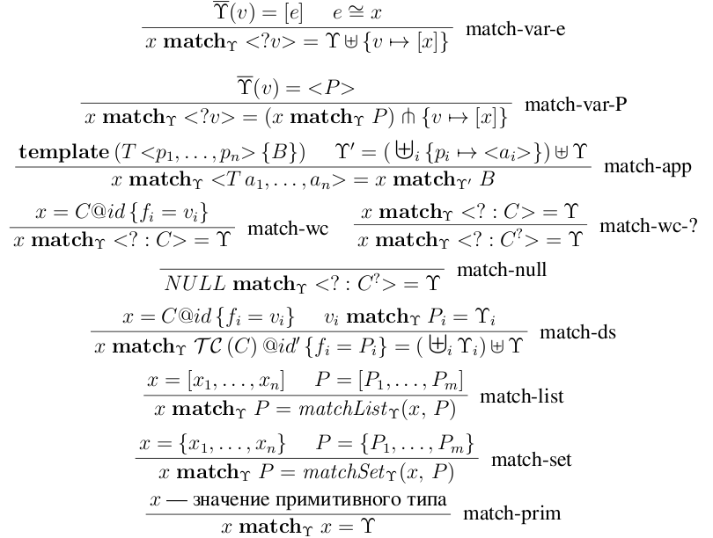

Slide 33
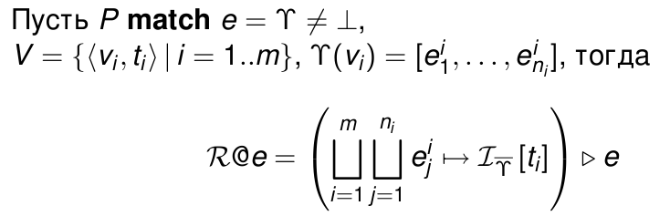
Семантика применения советов

Slide 34
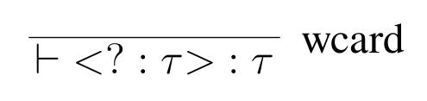
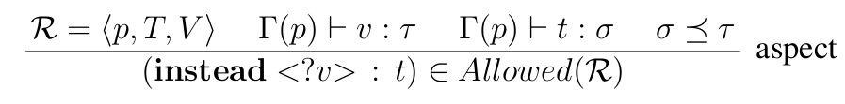
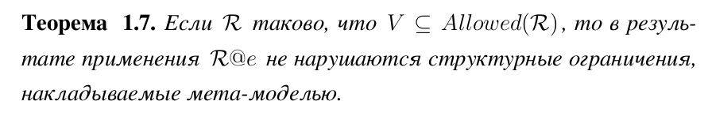
Структурная корректность в аспектах
При замене необходимо гарантировать соблюдение структурных ограничений
Используется та же система типов, что и для шаблонов, с небольшим расширением:

Slide 35
Итог
Автоматическое расширение языков механизмами композиции
  Шаблоны
  Аспекты
Гарантии структурной корректности
  Обнаружение ошибок до применения шаблонов/аспектов
Применение к языку описания формальных грамматик
  Шаблоны выражений
  Параметризованные модули
  Описание диалектов
  ...

Slide 37
Шаблоны (типизированные макроопределения)
VAR x = 2; VAR y = 5;
VAR xy = 0;
VAR trigger = 0;
loop:
xy = xy + y;
x = x - 1;
trigger = 1;
IF x = 0 THEN GOTO loop;
VAR x = 2; VAR y = 5;
VAR xy = 0;
$UNTIL <x = 0> <
xy = xy + y;
x = x - 1;
>;
Расширенный
язык
Template
template $UNTIL <condition> <body> {
VAR trigger = 0;
loop:
<body>
trigger = 1;
IF <condition> THEN GOTO loop;
}

Slide 38
Представления программы
Program
VAR x = 2;
VAR y = 5;
y = y + x;
x
2
:: Literal
x
:: Var
2
:: Program
x
x
y
5
:: Literal
Program
:: Var
5
y
lhs
=
=
:: Assignment
+
y
rhs
+
x
y
:: Binary

Slide 39
Описание графа
1
Expression
2
Program
1
1
Var
type : {Int, ...}
Literal
value : Int
Binary
operation : {+,-}
0..*
Statement
ComeFrom
rhs
lhs
[Структурные] Ограничения:
Типы вершин
Атрибуты в вершинах
Типы ребер
Атрибуты на ребрах
Типизация концов ребер
1
Assignment

Slide 40
Describing tree structure
1
Expression
2
Program
1
Var
type : {Int, …}
name : String
Literal
value : Int
Binary
operation : {+,-}
0..*
Statement
ComeFrom
ref/resolve
rhs
1
VarUsage
name : String
Assignment
lhs
1

Slide 41
Схема преобразования
N
N
Serialize
Graph
AST
AST
Deserialize
Templates
Serialize
Templates AST
Deserialize

Slide 42
Описание шаблонов
Parameter
name : String
Template
name : String
template $MULT <ab> <a> <b> {
<ab> = 0;
$UNTIL <<b> = 0> <
<ab> = <ab> + <a>;
<b> = <b> - 1;
>;
}
Application
template : String
ParameterUsage
parameter : String
VAR x = 2;
VAR y = 5;
VAR xy = 0;
$MULT <xy> <x> <y>;
VarTemplate
type : {Int, …}
name : String
arguments

Slide 43
Шаблон
1
params
0..*
Template
name : String
Parameter
name : String
body
1
applied
0..*
TemplateBody
1
args
init
Application
template : String
ParameterUsage
parameter : String
VarTemplate
type : {Int, …}
name : String
ExpressionTemplate

Slide 44
Специфичные шаблоны
Исходное AST
1
Expression
2
operands
init
Var
type : {Int, ...}
Literal
value : Int
Binary
operation : {+,-}
Шаблонное AST
1
2
TemplateBody
operands
init
VarTemplate
type : {Int, …}
name : String
ExpressionTemplate
LiteralTemplate
value : Int
BinaryTemplate
operation : {+,-}

Slide 45
Разворачивание
Конструкция
языка MyToy
TemplateBody
VarTemplate
type : {Int, …}
name : String
Var
name : String
ExpressionTemplate
Expression
ParameterUsage
parameter : String
Развернуть аргумент
Application
template : String
Развернуть тело шаблона

Slide 46
Структурная корректность
1
TemplateBody
Ограничения:
Типы вершин
Атрибуты в вершинах
Типы ребер
Атрибуты на ребрах
Типизация концов ребер
init
VarTemplate
type : {Int, …}
name : String
ExpressionTemplate
ProgramTemplate
ParameterUsage
parameter : String

Slide 47
Типы в шаблонах
Assignment
Template
name : String
Statement
...
Parameter
name : String
Type
...
Literal
TemplateBody
Expression
...
template $UNTIL :: Statement[1..*]
<condition :: Assignment[1]>
<body :: Statement[0..*]> {
VAR trigger = 0 :: Literal[1];
comefrom trigger = 1;
<body>
Trigger = 1; :: Assignment[1]
comefrom <condition>;
}
Типы
отражают
кратность

Slide 48
Резюме
Язык описывается тройкой (Graph, <->, AST)
Язык расширяется поддержкой шаблонов
Генерируется алгоритм проверки типов
  (аннотации не нужны)
  Так обеспечивается диагностика ошибок
Генерируется процедура разворачивания
Все остальное переиспользуется из исходной реализации

Slide 49
Спасибо за внимание!
Ваши вопросы

Slide 50
One more type of errors
VAR x = 2; VAR y = 5;
VAR xy = 0;
$UNTIL <x = 0> <
xy = xy + y;
x = x - 1;
>;
$UNTIL <y = 0> <
y = y - 1;
>;
Error: variable 'trigger' is already defined!
template $UNTIL <condition> <body> {
VAR trigger = 0;
comefrom trigger = 1;
<body>
trigger = 1;
comefrom <condition>;
}

Slide 51
Who said that was an error?!
N
N
Serialize
Graph
AST
AST
Deserialize
Deserialize
Structural
Constraints
Identification
Constraints
Templates AST

Slide 52
Our plan
Serialize
Graph
AST
AST
Deserialize
Deserialize
Templates AST
Identification
Constraints
Template Type System
must be extended

Slide 53
Identification Constraints
Scope
constraint UniqueVarNames for p :: Program {
no duplicates in
[var.name | var <- p.statements,
var is instance of Var]
}
Key

Slide 54
Name Checking for MyToy
VAR x = 2; VAR y = 5;
VAR xy = 0;
...
VAR trigger = 0;
...
VAR trigger = 0;
...
{x, y, xy,
trigger,
trigger}
for every scope
  compute the collection of keys
  check it for duplicates

Slide 55
Is it sufficient?
Yes!
  MOF/Ecore
  EBNF
  DDL
  DTD
  Other language which describe static structures
No
  Programming languages
  ...

Slide 56
Types for Name checking
Forget about names of templates and their parameters!
template $UNTIL :: defines('trigger', bodyDef) <condition> <body :: defines(bodyDef)> {
VAR trigger = 0; :: defines('trigger')
comefrom trigger = 1;
<body> :: defines(bodyDef)
trigger = 1;
comefrom <condition>;
}

Slide 57
Name Checking Example
VAR x = 2; :: defines('x')
VAR y = 5; :: defines('y')
VAR xy = 0; :: defines('xy')
$UNTIL <x = 0> <
xy = xy + y;
x = x - 1;
>; :: defines('trigger')
$UNTIL <y = 0> <
VAR one = 1;
y = y - one;
>; :: defines('trigger', 'one')
Error: templates 'UNTIL' and 'UNTIL' define the same variable: trigger!
template $UNTIL :: defines('trigger', bodyDef)

Slide 58
Naming Errors
Duplicate definition
  done
“Hygienic” templates
  achievable
Usage of undefined name (only AST)
  symmetric
Illegal context
  In the graph an object is used while it's name is not visible
Collision
  Two distinct objects with the same names are used

Slide 59
Symmary
If a language is described as (Graph <-> AST)
  Automatically extend it with template support
  Structural correctness guarantees
  Some naming correctness guarantees
Ecore, EBNF, DTD, etc.
  Complete support for templates
More complicated languages
  Subject to future work...

Slide 60

Thanks for your attention!

Slide 61
Существующие подходы
Генераторы трансляторов
  Решают задачу частично
Модельно-ориентированные технологии
  Преимущественно графический синтаксис
  Поддержка композиции моделей через трансформации общего назначения
Специализированные инструменты (xText, TCS)
  Удобны для решения наиболее распространенных задач
  Пока позволяют быстро решать лишь очень простые задачи
    Построение дерева
    Простое разрешение имен
    Примитивные модули

